Slide 1
Le versioni cinematografiche e a fumetti di Batman
Dott. Marco Teti
Università degli Studi di Ferrara
marco.teti@unife.it

Slide 2
Premessa
Batman è di fatto un personaggio “multimediale”. A cominciare dagli anni Trenta, nei quali viene creato, esso compare in serie a fumetti e televisive, in lungometraggi cinematografici e perfino nei videogiochi.
La figura di Batman fa dunque parte dell’immaginario collettivo. Essa assurge a autentica icona socio-culturale.

Slide 3
L’obiettivo dell’analisi
In primo luogo indichiamo le principali produzioni cinematografiche, a fumetti o televisive che precedono la realizzazione di Batman e di Batman – Il ritorno.
Lo scopo della lezione consiste nell’individuare e esaminare le opere da cui Burton trae maggiormente ispirazione.

Slide 4
Le origini di Batman
Batman viene inventato alla fine degli anni Trenta dal disegnatore americano Bob Kane e dallo sceneggiatore Bill Finger.
Batman compare per la prima volta sul numero 27 della rivista “Detective Comics”, nel maggio del 1939. La sua maschera cela il volto del tormentato miliardario Bruce Wayne.

Slide 5
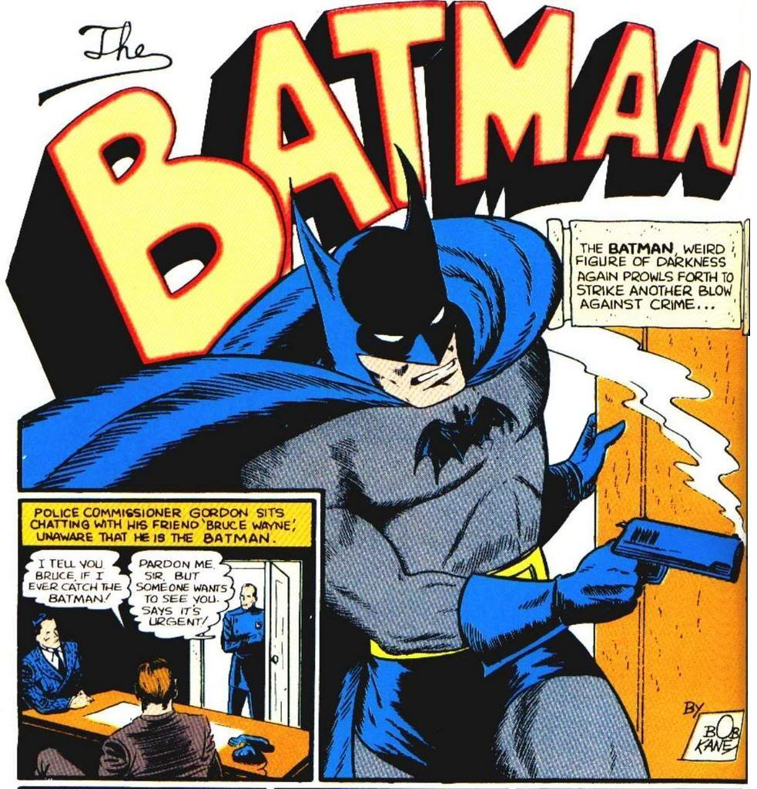
The Batman

Slide 6
Le fonti d’ispirazione
Batman combina elementi specifici di altri personaggi dei fumetti, nonché del cinema, della letteratura e perfino della radio.
Il costume, la maschera e il mantello nero rimandano da una parte allo Zorro interpretato dall’attore Douglas Fairbanks in The Mark of Zorro (1920) e dall’altra a L’uomo mascherato (The Phantom), ideato nel 1936 dallo scrittore Lee Falk.

Slide 7
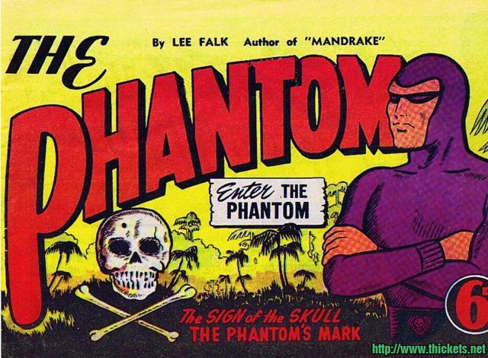
The Phantom

Slide 8
Le fonti d’ispirazione
Lo straordinario intuito posseduto da Batman richiama Sherlock Holmes mentre la forza e l’agilità richiamano Tarzan.
L’aspetto di Batman rinvia inoltre al Dracula interpretato al cinema da Bela Lugosi.
La doppia identità deriva infine da The Shadow (1930), nato all’interno di un programma radiofonico e protagonista di centinaia di romanzi.

Slide 9
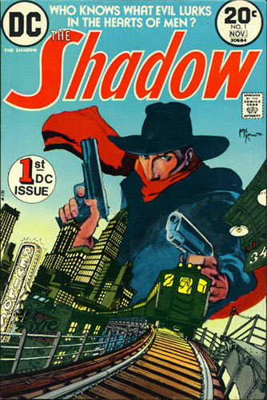
The Shadow

Slide 10
Il ragazzo meraviglia
Finger dà vita anche a Dick Grayson, il co-protagonista, un adolescente soprannominato Robin “The Boy Wonder” apparso sul numero 38 di “Detective Comics” nel 1940.
Robin viene introdotto per attenuare i toni cupi e l’atmosfera oppressiva che contraddistinguono i primi episodi del fumetto e che evocano la letteratura poliziesca hard-boiled o noir.

Slide 11
Le serie cinematografiche degli anni Quaranta
Il grande consenso registrato da Batman induce la compagnia Columbia a produrre nel 1943 un serial composto da 15 puntate e un film diretto da Lambert Hillyer. In entrambi i casi il ruolo di Batman è affidato all’attore Lewis Wilson.
La seconda serie cinematografica dedicata a Batman esce nel 1949 e si intitola Batman and Robin.

Slide 12
La serie televisiva degli anni Sessanta
L’emittente televisiva ABC (American Broadcasting Company) finanzia e trasmette, a partire da gennaio del 1966, una serie in grado di riscuotere un enorme successo.
Il ruolo di Batman e quello di Robin vengono ricoperti dagli attori Adam West e Burt Ward.
Il regista Leslie H. Martinson ricava dalla serie il lungometraggio intitolato Batman (1966).

Slide 13
Commenti riguardanti l’adattamento televisivo
La trasposizione televisiva esibisce una violenza iperbolica e inverosimile. D’altronde il pubblico è costituito perlopiù da bambini.
Il registro adottato è ironico, a tratti grottesco o involontariamente parodistico. Anche gli autori del fumetto muovono all’epoca nella stessa direzione, prediligono toni più leggeri.
Dagli anni Sessanta Batman compare in numerose produzioni a disegni animati.

Slide 14
Una dichiarazione di Tim Burton
Burton dimostra in varie sedi di apprezzare la versione televisiva di Batman. A proposito egli asserisce: “la serie tv era un’altra cosa […] e io sono cresciuto con quella. Mi ricordo quando correvo a casa per non perdermi le nuove puntate serali”.

Slide 15
La svolta degli anni Settanta
A cavallo degli anni Sessanta e Settanta lo scrittore Dennis O’Neil e il disegnatore Neal Adams apportano rilevanti modifiche all’opera a fumetti incentrata su Batman. Così facendo ne rinverdiscono i fasti.
La rielaborazione di Batman compiuta da Burton appare debitrice nei confronti di quella effettuata da O’Neil e Adams.

Slide 16
L’influsso esercitato su Burton
Burton riprende da O’Neil e Adams due fondamentali elementi. Innanzitutto Robin viene escluso dal racconto e Batman torna a essere un eroe solitario e introspettivo.
In secondo luogo il personaggio viene ridefinito a livello iconografico. Il colore del suo costume diventa sempre più scuro nel tentativo di recuperare il cupo, minaccioso aspetto originario.

Slide 17
La rivoluzione degli anni Ottanta
La figura e il fumetto di Batman subiscono negli anni Ottanta dei cambiamenti radicali. Tali cambiamenti sono provocati dalle seguenti miniserie autoconclusive: Il ritorno del cavaliere oscuro (The Dark Knight Returns, 1986) di Frank Miller, Anno uno (Year One, 1987), di Miller e David Mazzucchelli, The Killing Joke (1989) di Alan Moore e Brian Bolland e Arkham Asylum (1989) di Grant Morrison e Dave McKean.

Slide 18
Le peculiarità di Batman negli anni Ottanta
Nella seconda metà degli anni Ottanta le vicende vissute da Batman vengono rappresentate in maniera piuttosto realistica. L’universo narrativo è sempre meno fittizio.
L’accento viene posto con forza sull’approfondimento psicologico e non sull’azione.
Il posto occupato da Batman all’interno della storia raccontata è spesso marginale.

Slide 19
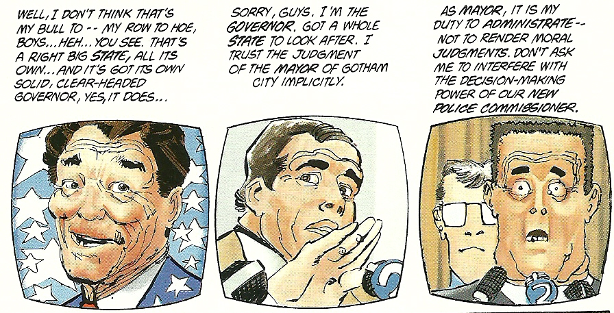
Il ritorno del cavaliere oscuro

Slide 20
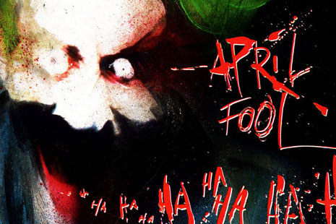
Arkham Asylum

Slide 21
La trilogia cinematografica di Nolan
Il regista Christopher Nolan preleva un discreto numero di personaggi, situazioni e soluzioni visive dalle opere di O’Neil e Adams e da quelle di Miller e Mazzucchelli.
Nolan gira Batman Begins (2005), Il cavaliere oscuro (The Dark Knight, 2008) e Il cavaliere oscuro – il ritorno (The Dark Knight Rises, 2012).

Slide 22
I modelli fumettistici imitati da Burton
L’affermazione internazionale de Il ritorno del cavaliere oscuro, Anno uno e The Killing Joke favorisce il lavoro di revisione critica a cui Burton sottopone Batman.
Da essa dipende, almeno in parte, l’accoglienza positiva riservata dal pubblico a Batman e Batman – il ritorno.
Burton sembra prendere a modello Il ritorno del cavaliere oscuro e The Killing Joke.

Slide 23
Burton e Il ritorno del cavaliere oscuro
Burton riprende da Miller la descrizione della metropoli, di Gotham City. La città viene ritratta come un luogo poco sicuro, ostile e buio, popolato da bande guidate da malviventi.
Lo stile di disegno adottato da Miller, quasi anti-naturalistico, espressivo e a volte grottesco, assomiglia a quello dei bozzetti preparatori realizzati da Burton.

Slide 24
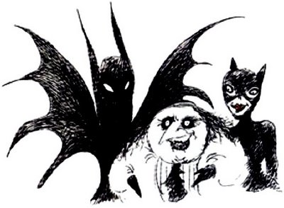
Bozzetto Burton

Slide 25
Burton e The Killing Joke
Burton attinge ampiamente a The Killing Joke.
Il cineasta sviluppa il tema centrale del fumetto, ovvero la complementarità di Batman e Joker. I due protagonisti sono di fatto speculari. La genesi dell’uno è legata a quella dell’altro.
Alle vicissitudini degli antagonisti di Batman viene concesso molto spazio, soprattutto in Batman – Il ritorno.

Slide 26
Burton e The Killing Joke
Burton mutua da The Killing Joke due significative sequenze. In una viene mostrata la nascita di Joker, dovuta alla caduta in una cisterna contenente sostanze chimiche. La caduta è causata da Batman.
Nell’altra viene illustrata la prigionia di un autorevole cittadino di Gotham (il commissario Gordon nel fumetto e l’industriale Max Schreck in Batman – il ritorno) imposta da un folle criminale.

Slide 27
Batman Forever e Batman & Robin
Burton partecipa soltanto in veste di produttore a Batman Forever (1995), la cui regia viene curata da Joel Schumacher.
Batman Forever ha scarsi, anzi inesistenti, legami con i due adattamenti di Burton.
Burton non fornisce alcun contributo a Batman & Robin (1997), girato sempre da Schumacher.

